Slide 1
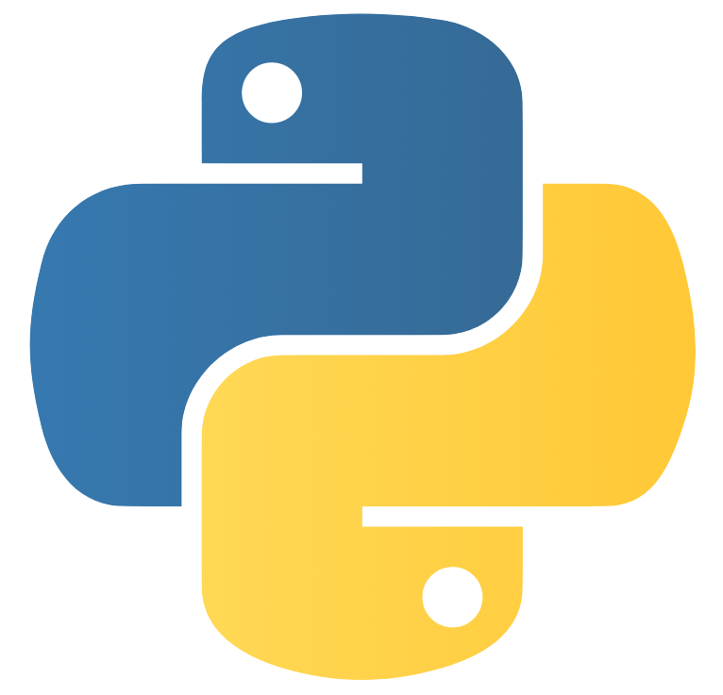



PROGRAMAÇÃO EM PYTHON

Slide 2








PROGRAMAÇÃO EM PYTHON
Inicio:
As informações deste conteúdo visam compreender o conteúdo do curso.
Conteúdo: | Linguagem Python; Instalação do Python; Programação em Python; Variáveis; Instruções de I/O; Built-Ins; Atividades;

Slide 3



PROGRAMAÇÃO EM PYTHON
Capacitar profissionais para desenvolver aplicações em linguagem Python, por meio de técnicas de programação, seguindo boas práticas, procedimentos e normas.

Slide 4

Python é uma linguagem de programação de alto nível, conhecida por sua sintaxe clara e legibilidade, o que facilita tanto o aprendizado para iniciantes quanto a manutenção de projetos complexos.
PROGRAMAÇÃO EM PYTHON
Linguagem Python
Desenvolvida inicialmente por Guido van Rossum, Python é uma linguagem interpretada, dinâmica e multi-paradigma, permitindo a utilização de programação orientada a objetos, funcional e imperativa.
Essa flexibilidade a torna uma escolha popular para diversas áreas, como desenvolvimento web, ciência de dados, automação e inteligência artificial.
Site: https://www.python.org/

Slide 5
PROGRAMAÇÃO EM PYTHON
Programação em Python
A programação em Python pode ser realizada em uma ampla variedade de ambientes e plataformas. Entre as possibilidades, destacam-se:
Ambientes de Desenvolvimento Integrados (IDEs): Ferramentas como PyCharm, VS Code e Spyder oferecem recursos avançados para escrever, depurar e gerenciar projetos em Python.
Linguagem Python
Notebooks Interativos: Plataformas como Jupyter Notebook e Google Colab permitem a execução interativa de código, o que é especialmente útil para análises de dados e prototipagem.

Slide 6
PROGRAMAÇÃO EM PYTHON
Aplicações Web: Com frameworks como Django e Flask, Python se destaca no desenvolvimento de sites e serviços web.
Scripts e Automação: De simples scripts para automatizar tarefas rotineiras até aplicações robustas de automação de processos empresariais.
Linguagem Python
Ciência de Dados e Machine Learning: Bibliotecas como NumPy, Pandas, Matplotlib e Scikit-learn fazem de Python uma das linguagens preferidas para análise e visualização de dados.

Slide 7
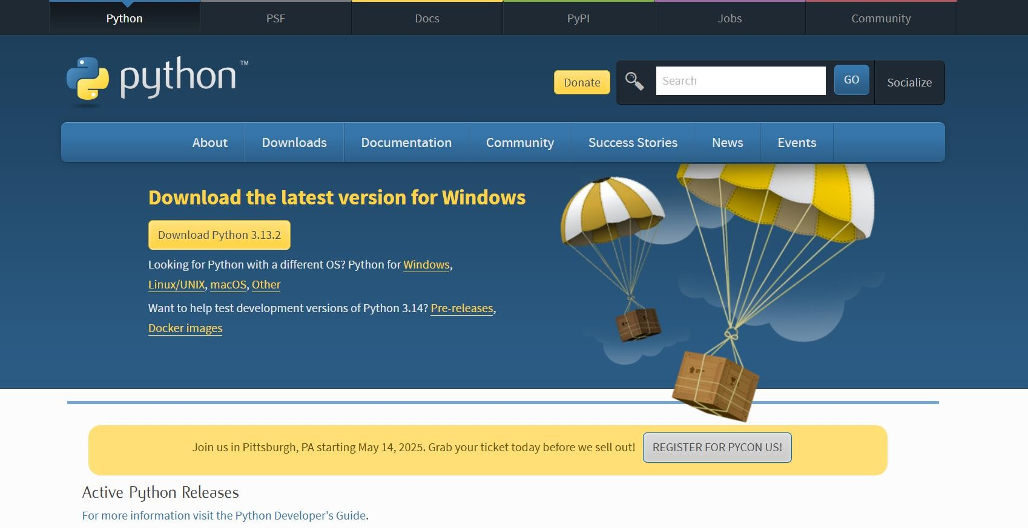
PROGRAMAÇÃO EM PYTHON
Para rodar Python no computador
Para rodar Python no seu computador, você precisa
basicamente dos seguintes elementos:
Interpretador Python: Baixe e instale o Python a partir do site oficial.
Linguagem Python

Slide 8
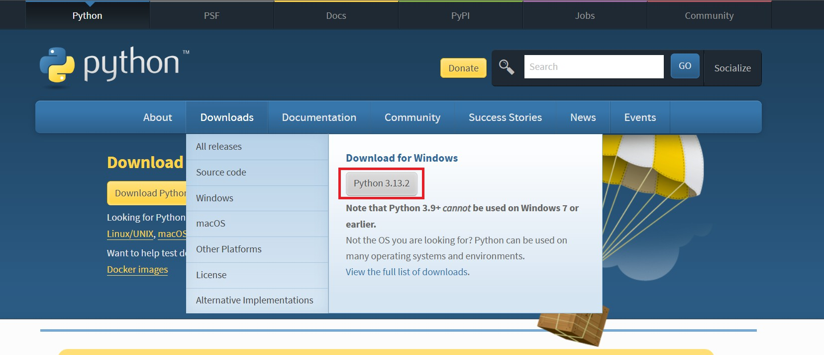
PROGRAMAÇÃO EM PYTHON
Vá em Downloads
Linguagem Python
Baixe o arquivo conforme ilustrado no exemplo acima.
Execute o instalador.

Slide 9
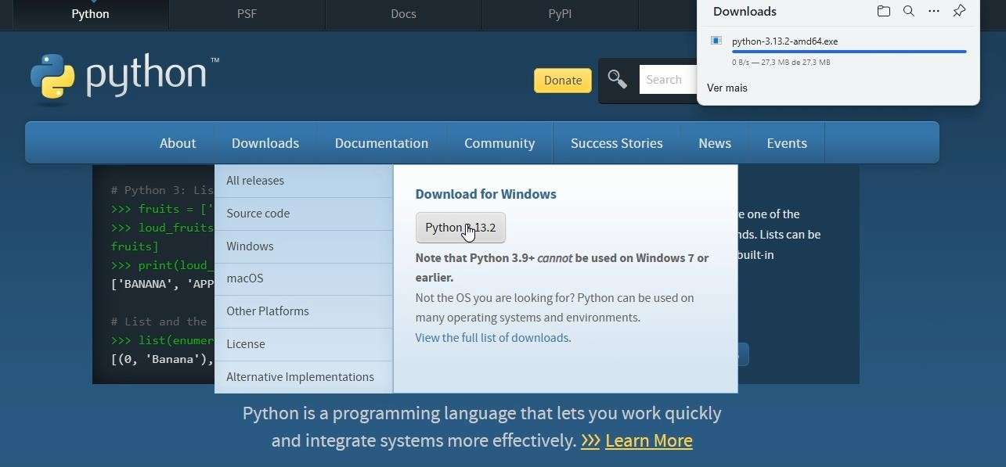
Executando o Instalador:
PROGRAMAÇÃO EM PYTHON
Linguagem Python

Slide 10
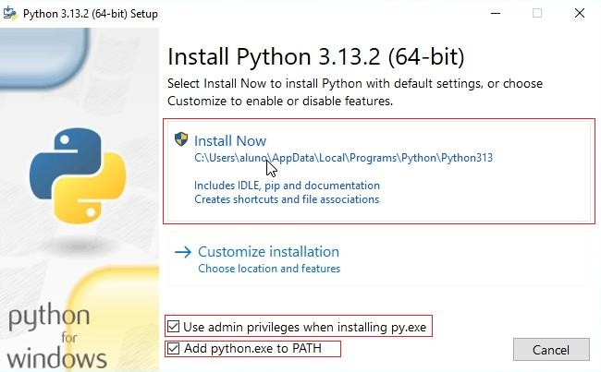
Procedimento de instalação:
PROGRAMAÇÃO EM PYTHON
Linguagem Python
Na parte inferior da tela, marque ambas as caixas e clique em
Install Now

Slide 11
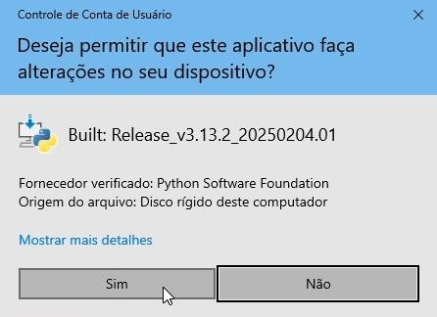
Procedimento de instalação:
PROGRAMAÇÃO EM PYTHON
Linguagem Python
Se o computador solicitar, clique em "Sim" para autorizar a instalação da linguagem. Essa autorização pode ser necessária mais de uma vez.

Slide 12
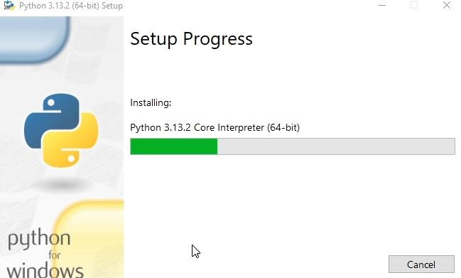
Procedimento de instalação:
PROGRAMAÇÃO EM PYTHON
Linguagem Python
A instalação ocorrerá normalmente.

Slide 13
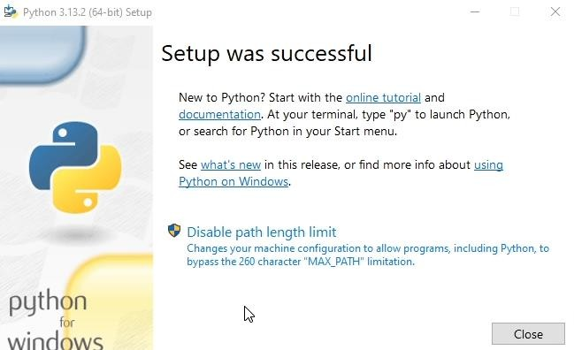
Procedimento de instalação:
PROGRAMAÇÃO EM PYTHON
Linguagem Python
Clique na opção “Disable path length limit”.
Opção remove a limitação de 260 caracteres para os caminhos de arquivos no Windows, permitindo que nomes e diretórios mais longos sejam usados sem gerar erros.

Slide 14
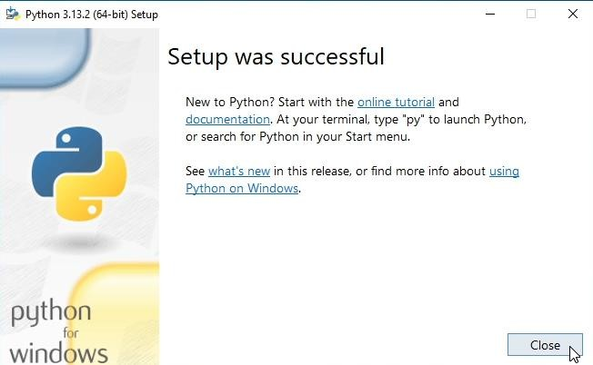
Procedimento de instalação:
PROGRAMAÇÃO EM PYTHON
Linguagem Python
Clique na opção “Close”.
Assim está instalado a linguagem de programação Python no seu computador.

Slide 15

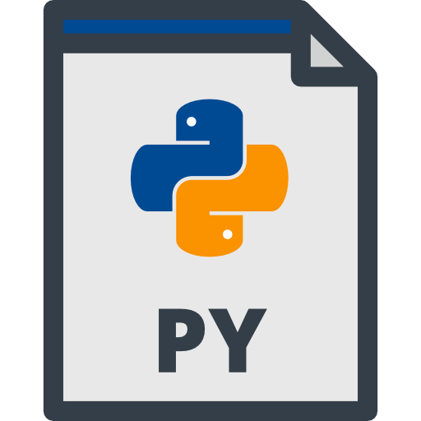
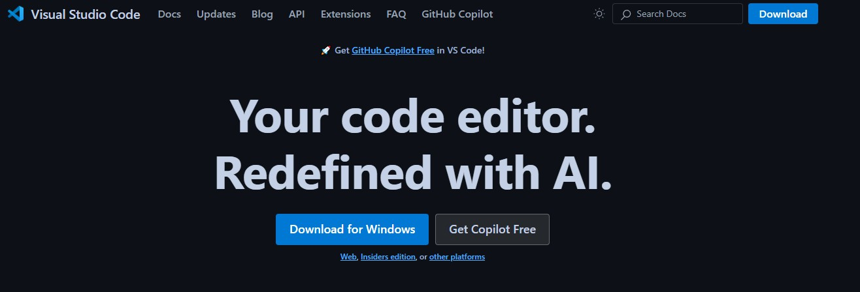
Para programar em Python, utilizaremos o VSCode.
PROGRAMAÇÃO EM PYTHON
Programação Em Python
SITE:
https://code.visualstudio.com/

Slide 16
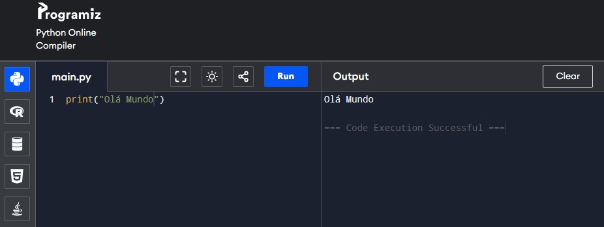
PROGRAMAÇÃO EM PYTHON
Alternativa:
O site Programiz Python Online Compiler é um compilador e interpretador online para a linguagem Python. Ele permite que você escreva, edite e execute código Python diretamente no navegador, sem precisar instalar nada no seu computador.
Programação Em Python
https://www.programiz.com/python-programming/online-compiler/

Slide 17
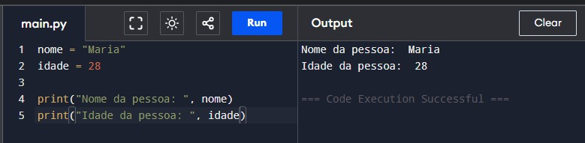
PROGRAMAÇÃO EM PYTHON
Variáveis
Em Python, a declaração de variáveis é simples e não requer a definição explícita de tipos, pois a linguagem utiliza tipagem dinâmica. Por exemplo, uma variável pode ser criada e modificada da seguinte forma:
Programação Em Python
Professor, neste momento, explique ao aluno como inserir esses dados no VSCode, salvar o arquivo como main.py e executá-lo no terminal do VSCode ou do sistema operacional.

Slide 18
PROGRAMAÇÃO EM PYTHON
Variáveis
As variáveis possuem simplicidade e tipagem dinâmica, é importante seguir regras e convenções na nomeação dessas variáveis:
Regras de Nomenclatura:
O nome da variável deve começar com uma letra (a–z ou
A–Z) ou com um underscore (_).
Pode conter letras, números e underscores.
Programação Em Python
Não pode começar com um número nem conter caracteres especiais, como `&`, `@`, `%`, etc.
Por exemplo, ‘nome_completo’ é válido, enquanto ‘&6varlo1’ não é permitido devido ao caractere ‘&’ e por iniciar com um número.

Slide 19
PROGRAMAÇÃO EM PYTHON
Variáveis
Convenção snake_case:
Em Python, a convenção
recomendada é utilizar o
Programação Em Python
snake_case para nomes de variáveis.
Isso significa usar apenas letras minúsculas e separar palavras com underscores, como em 'idade_usuario' ou 'valor_total’.
Tipagem Dinâmica:
Python não exige declaração explícita do tipo da variável.
O tipo é determinado pelo valor atribuído à variável no
momento da execução.

Slide 20
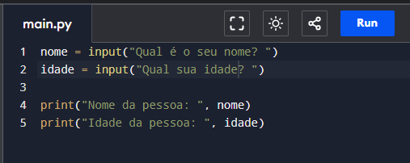
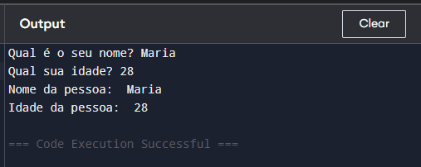
PROGRAMAÇÃO EM PYTHON
Instruções de I/O (Entrada/Saída)
As instruções de entrada e saída são essenciais para a interação entre o programa e o usuário ou outros sistemas. Em Python, as operações de I/O podem ser realizadas de diversas maneiras:
Programação Em Python
Para entrada de dados usamos a função input()
Para saída de dados
usamos a função print()

Slide 21
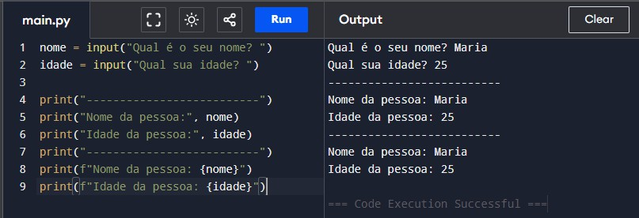
PROGRAMAÇÃO EM PYTHON
Formas diferentes de usar o print()
Programação Em Python
Forma 1: print("Nome da pessoa:", nome)
Na abordagem apresentada, a função print é utilizada com múltiplos argumentos separados por vírgula. Por padrão, o Python insere um espaço entre cada argumento ao exibir a saída, o que permite imprimir diversos valores de forma clara e organizada, sem a necessidade de concatenar manualmente as strings.
Forma 2: print(f"Nome da pessoa: {nome}")
Utilizamos f-strings (strings formatadas). Tudo que estiver entre chaves {} dentro de uma f-string será substituído pelo valor ou expressão correspondente. Essa abordagem permite maior controle e legibilidade, pois podemos inserir variáveis e até mesmo expressões diretamente no texto.

Slide 22
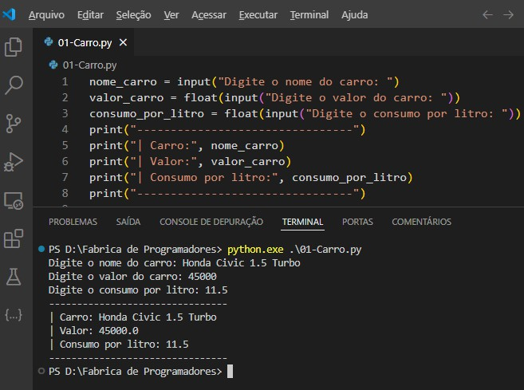



Programação Em Python
PROGRAMAÇÃO EM PYTHON
EXE
Vamos realizar juntos!
Professor, neste momento, oriente o aluno sobre como salvar o script e executá- lo no terminal do VSCode ou do sistema operacional. Explique o procedimento para execução do Python via linha de comando.

Slide 23
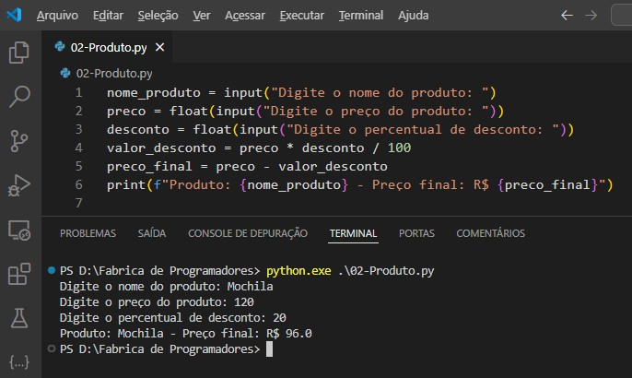
Programação Em Python
PROGRAMAÇÃO EM PYTHON
EXE
Vamos realizar juntos!
Professor, neste momento, destaque para o aluno a importância de converter
dados nas variáveis utilizando str, int e float no Python, garantindo
compatibilidade e precisão nos cálculos e manipulações.

Slide 24
Built-ins referem-se a funções, classes e objetos que estão disponíveis de forma automática, sem que seja necessário importar módulos adicionais. Eles são parte integrante da
PROGRAMAÇÃO EM PYTHON
linguagem e fornecem ferramentas programação.
Disponibilidade imediata:
essenciais para a
Contexto sobre: Built-ins
Built-ins estão sempre disponíveis no ambiente. Funções como print(), len(), type(),^{E}f^{X}lo^{E}at(), entre outras, podem ser utilizadas diretamente.
Facilitadores do desenvolvimento:
Por oferecerem funcionalidades comuns, eles permitem que o programador foque na lógica do problema, sem precisar implementar do zero operações básicas como conversões de tipo, manipulação de coleções, cálculos matemáticos, etc.

Slide 25
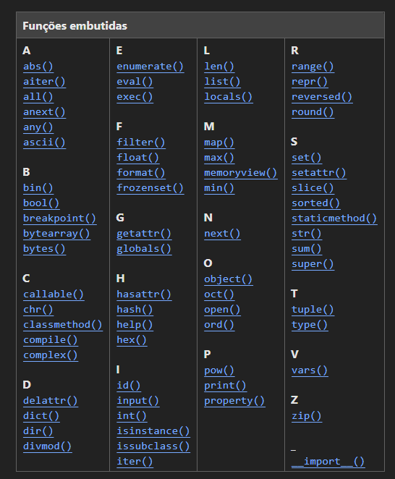
Site sobre as funcionalidades Built-ins: https://docs.python.org/pt-br/3.13/library/functions.html
PROGRAMAÇÃO EM PYTHON
Contexto sobre: Built-ins
EXE
Professor,
sinta-se à vontade
para explorar os conceitos das funções built-in do Python e realizar testes práticos em sala de aula.

Slide 26
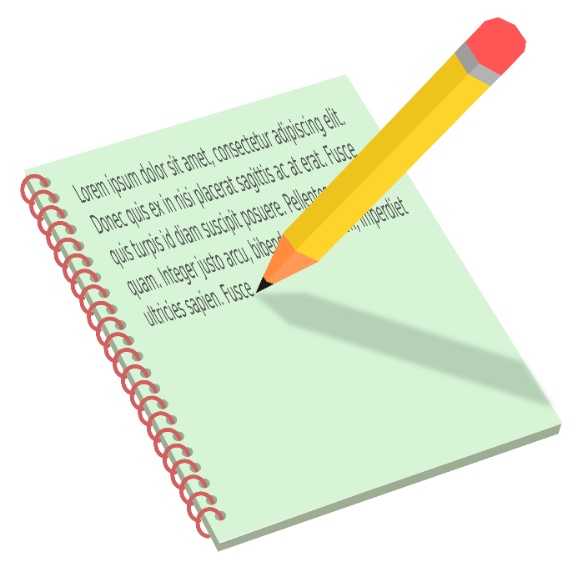
EXERCÍCIOS
Converta para Python as atividades previamente desenvolvidas em Portugol. Salve cada uma em sua pasta, nomeando os arquivos de forma adequada e não se esqueça de utilizar a
extensão ‘.py’

Slide 27



























REFERÊNCIAS
Importante:
Os conteúdos disponibilizados são específicos
para este curso/turma, a divulgação ou reprodução do material para outras pessoas/organização não é autorizada.
ffigaro@sp.senai.br
Fernando Oliveira Figaro
Instrutor de Formação Profissional III

